Slide 1
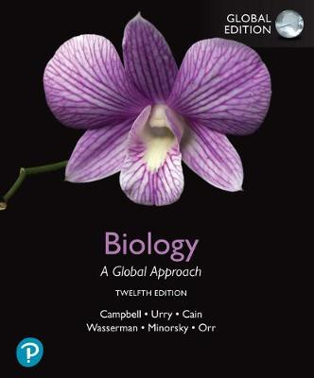
Hoofdstuk 16 Nucleic Acids and Inheritance & 17 Expression of Genes
H16 Nucleic Acids and Inheritance
blz. 364-370
H17 Expression of Genes
blz 385-412 deels

Slide 2
Opdracht bij les 3 t/m 11
Maak in 5-6-tallen na een van de volgende lessen 6-8 meerkeuze vragen(/open vragen). Mail je vragen incl. juiste antwoord uiterlijk 1 dag voor de eerste les in de volgende lesweek naar mij. We beginnen de les dan met een korte herhaling.
Lessen/onderwerpen:
Les 3: H16 Nucleinezuren en overerving/H17 Gen expressie
Les 5: H22 Fylogenie
Les 7: H27 Prokaryoten
Les 9: H31 Schimmels
Les 11: H40 Dierlijke weefsels
Bestand met verdeling en inlevermomenten voor vragen komt op blackboard!

Slide 3
Leerdoelen hoofdstuk 16 en 17
Aan het eind van de les kun je:
de DNA structuur beschrijven
de processen replicatie, transcriptie en translatie omschrijven
verschillende vormen van RNA verwerking geven en toelichten
de gevolgen van substituties, deleties en inserties op mRNA en eiwitniveau kunnen uitleggen

Slide 4
Opdracht stellingen
Vorm 3 tallen (ingedeeld via BB collaborate)
Jullie krijgen van mij twee stellingen
Zoek samen uit of de stellingen waar/niet waar is en onderbouw je antwoord
Tip: maak gebruik van je boek en Mastering Biology

Slide 5
Stellingen
Een DNA monomeer is opgebouwd uit een base, een suikermolecuul en een fosfaatgroep
Een intron is het pre-mRNA gebied dat wordt getransleerd in aminozuren, het exon is het non-coderende pre-mRNA gebied
De RNA modificatie aan het 3’ einde van het pre-mRNA molecuul bestaat uit toevoeging van een gemodificeerd guanine (“cap”)
Een silent mutatie betekent dat de nucleotide verandering geen effect heeft op de aminozuur sequentie
Wanneer een 3 nucleotide paar verdwijnt, is er sprake van een nonsense frameshift

Slide 6
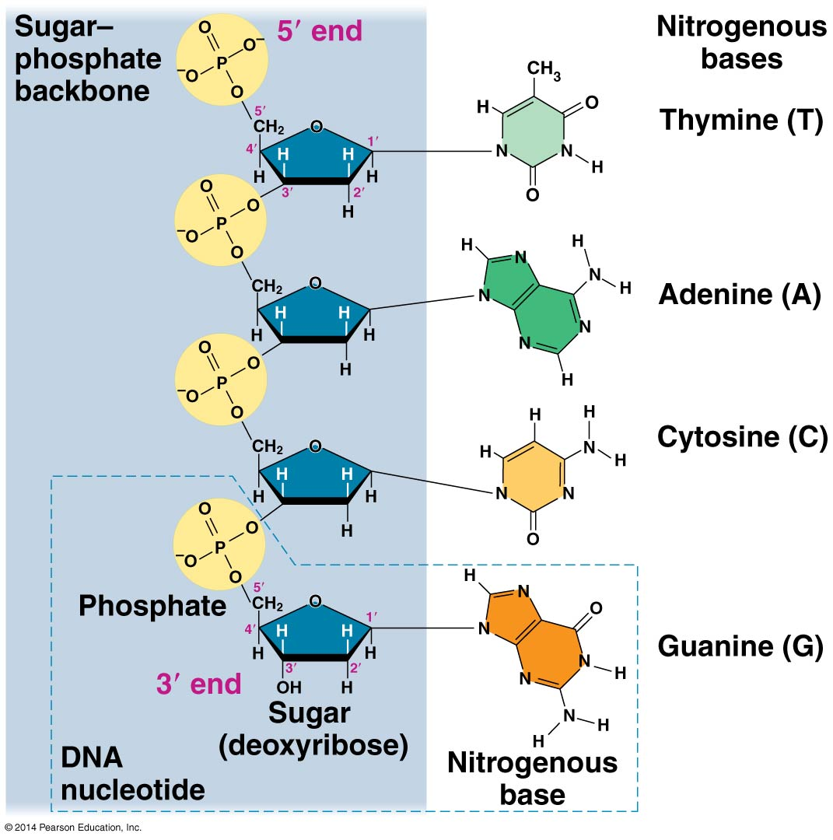
Opbouw van een DNA keten
Figuur 16.5

Slide 7
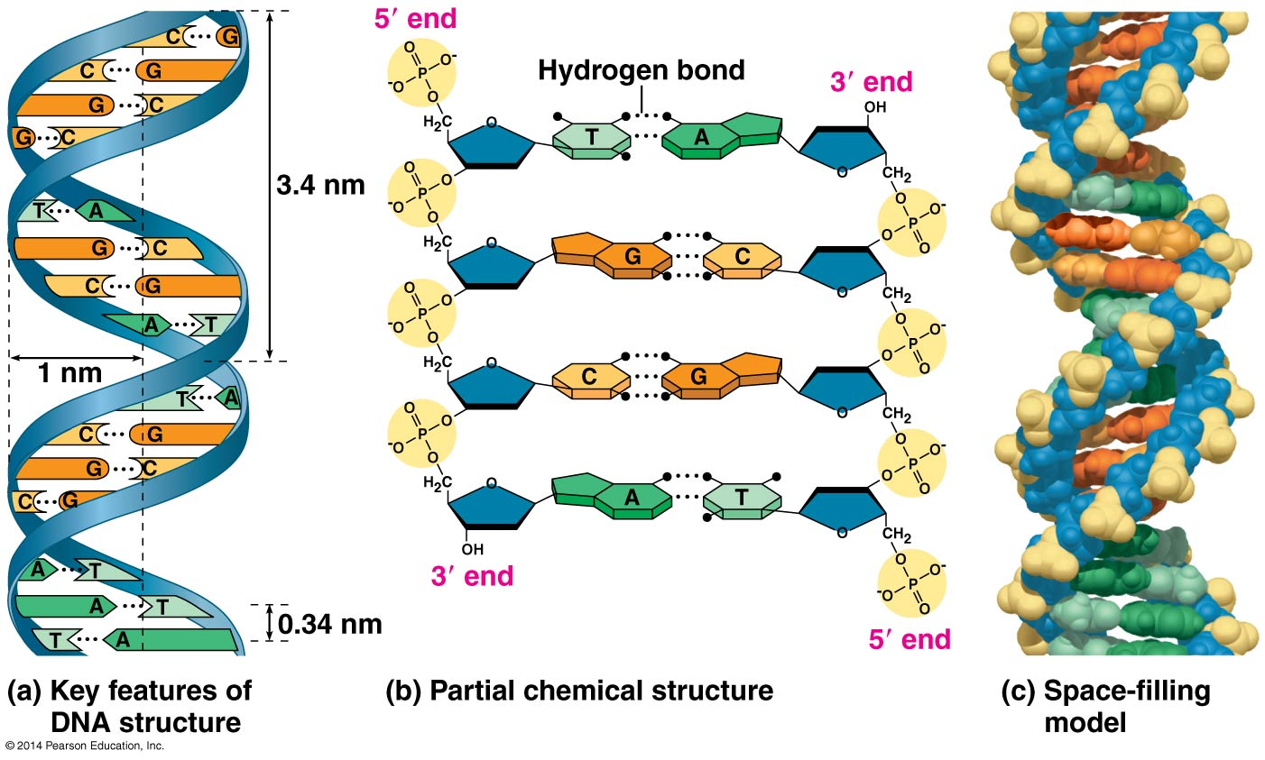
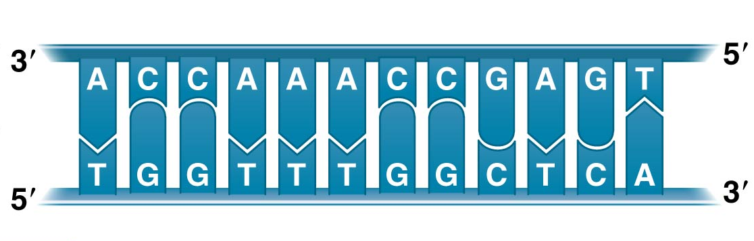
Verschillende weergaves
Figuur 16.7

Slide 8
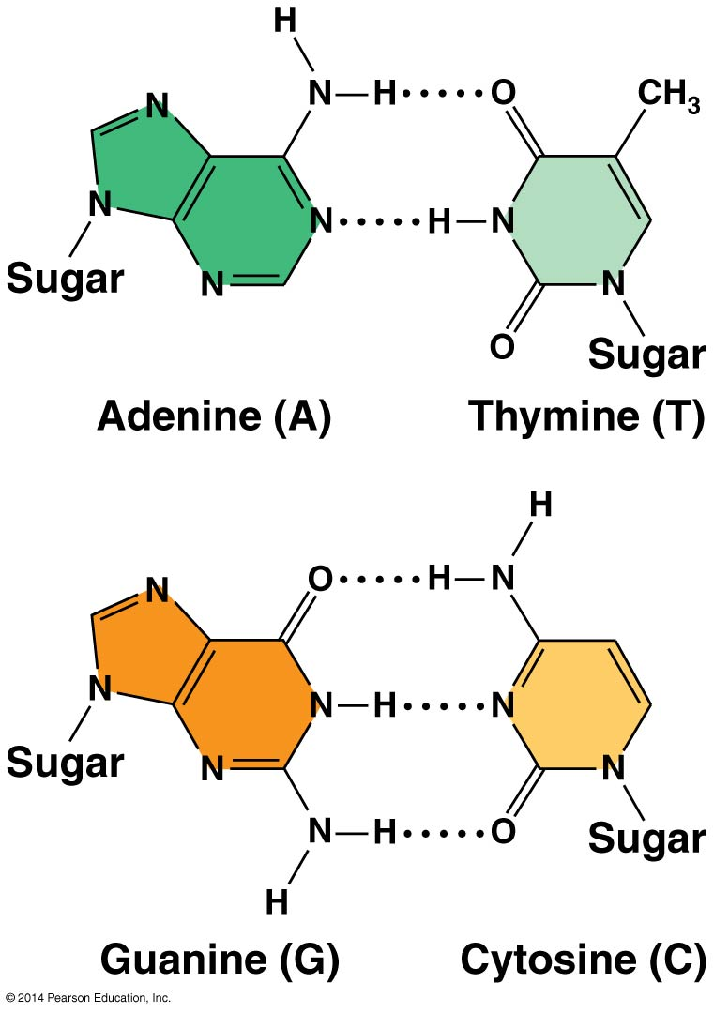
Baseparen
Figuur 16.8

Slide 9
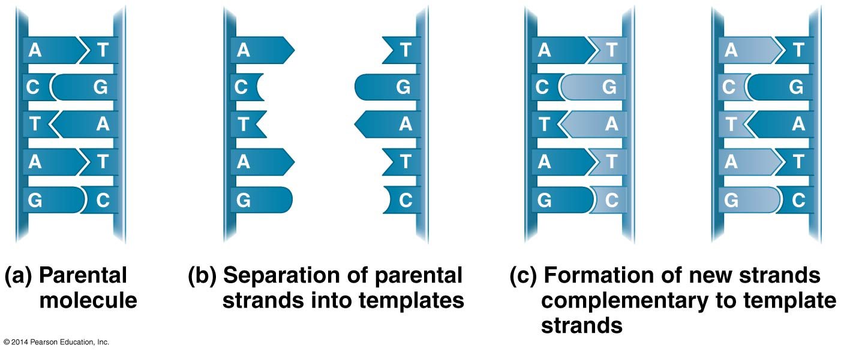
DNA replicatie – de basis
Figuur 16.9

Slide 10
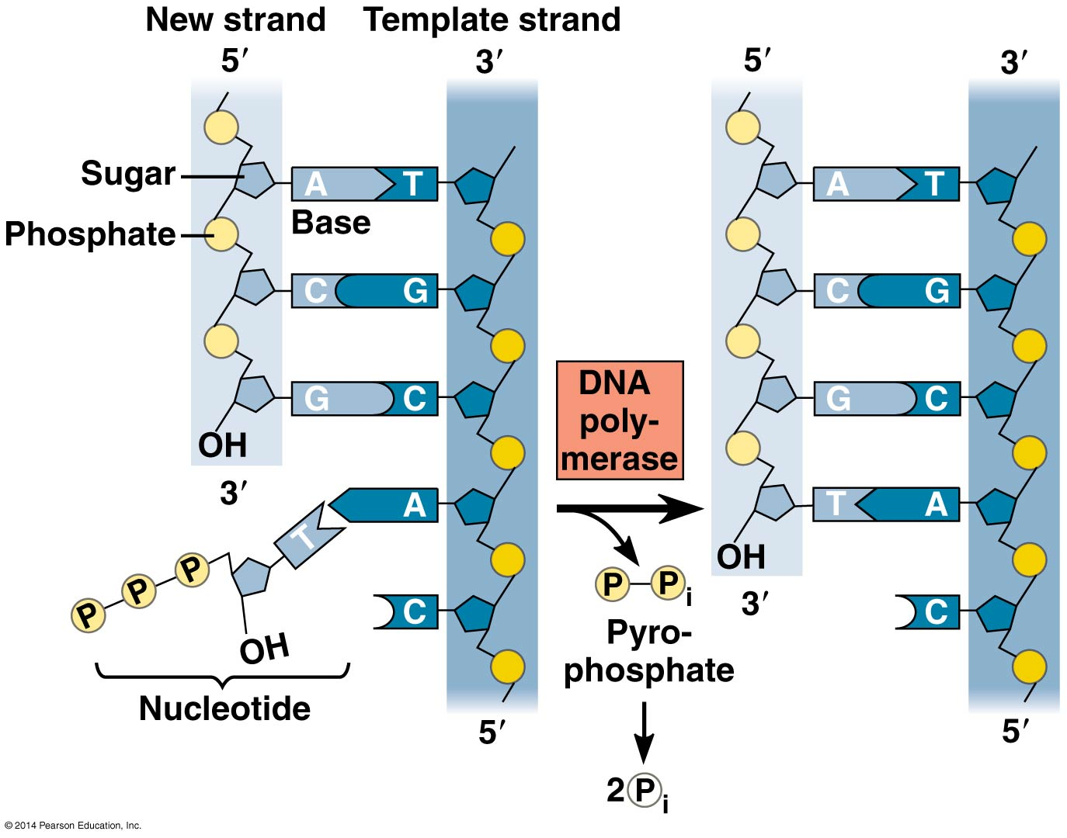
DNA replicatie – DNA polymerase
Figuur 16.14

Slide 11
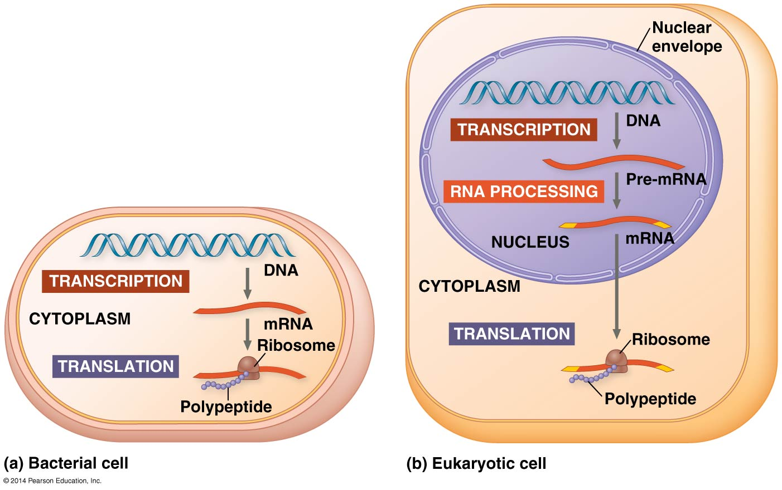
Transcriptie en translatie
Figuur 17.4

Slide 12
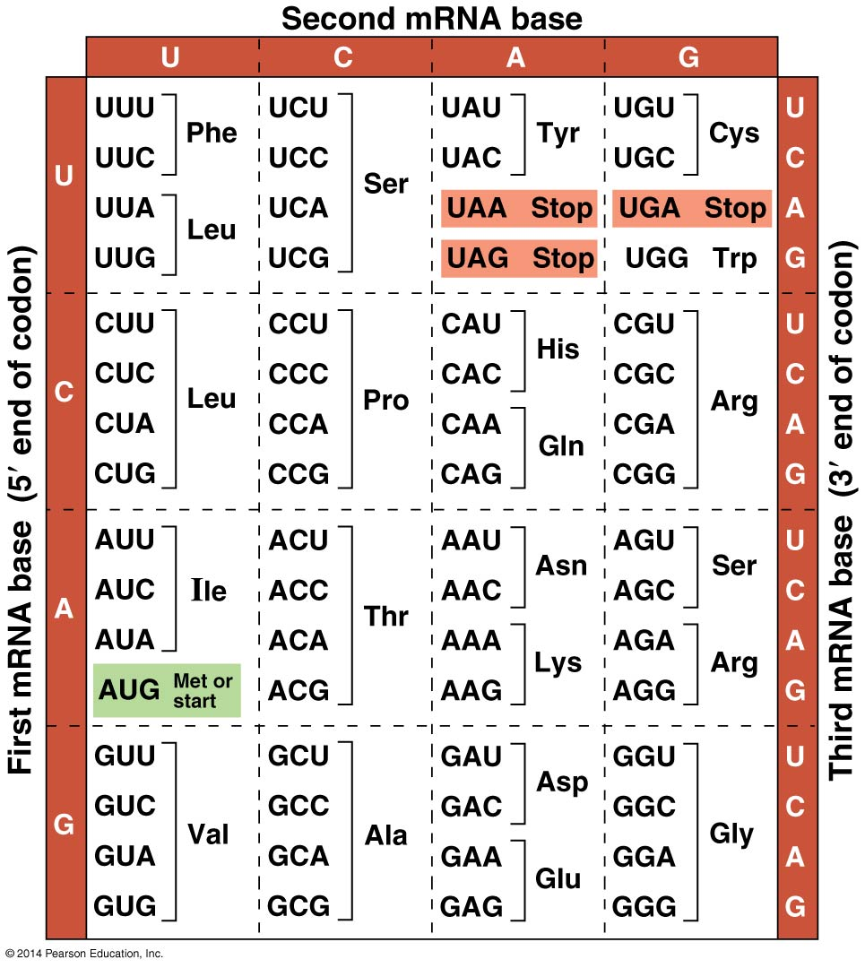
Triplet code
Figuur 17.6
Figuur 17.5

Slide 13
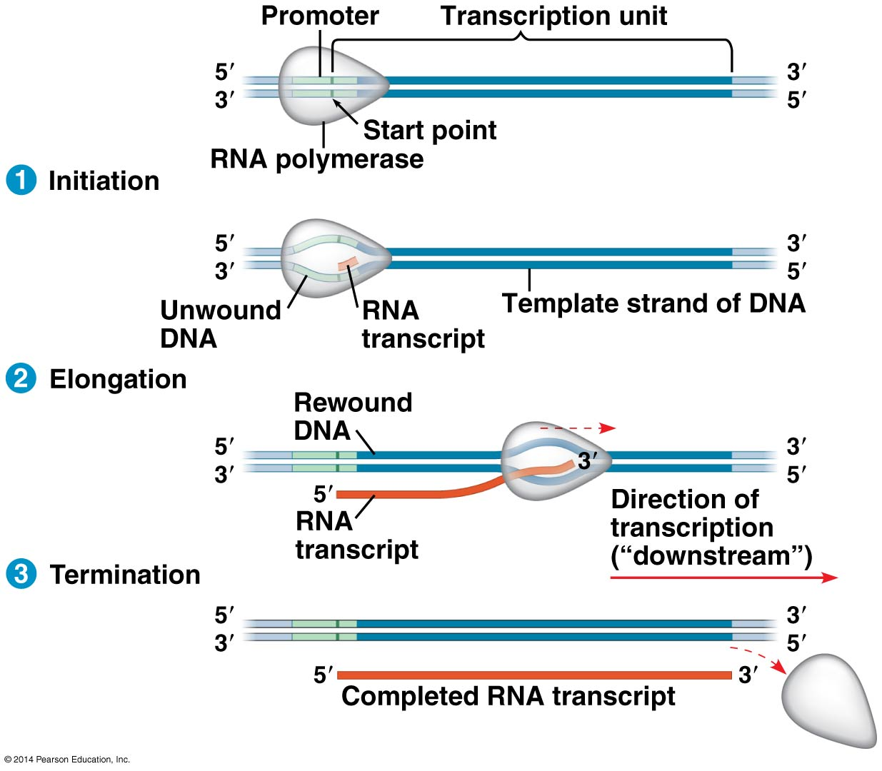
Initiatie, elongatie en terminatie
Figuur 17.8

Slide 14
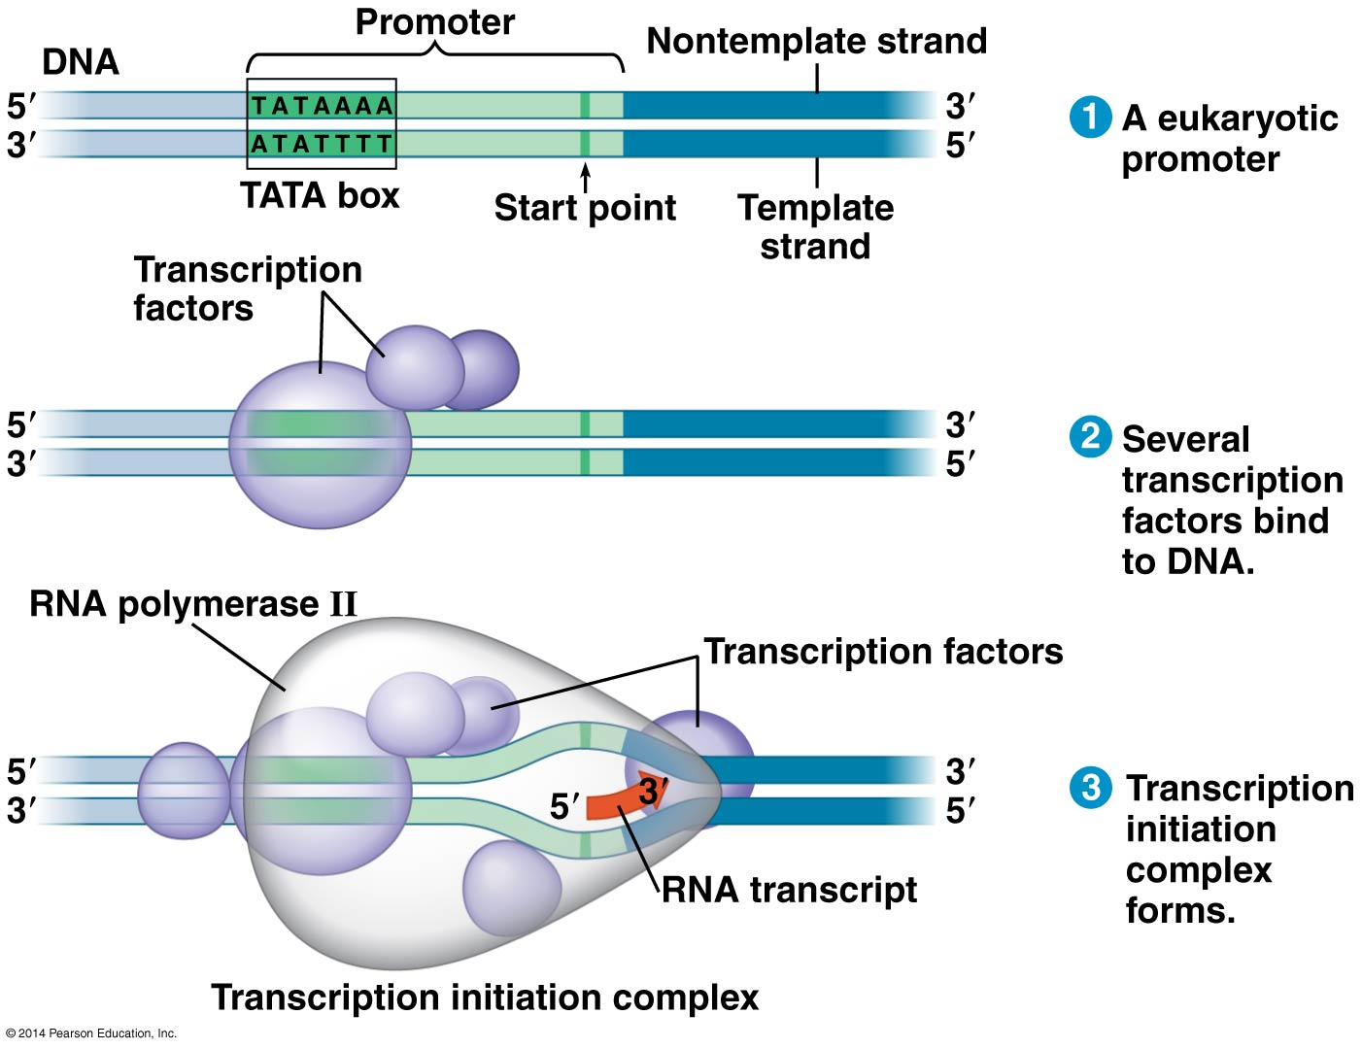
Initiatie: de promoter
Figuur 17.9

Slide 15
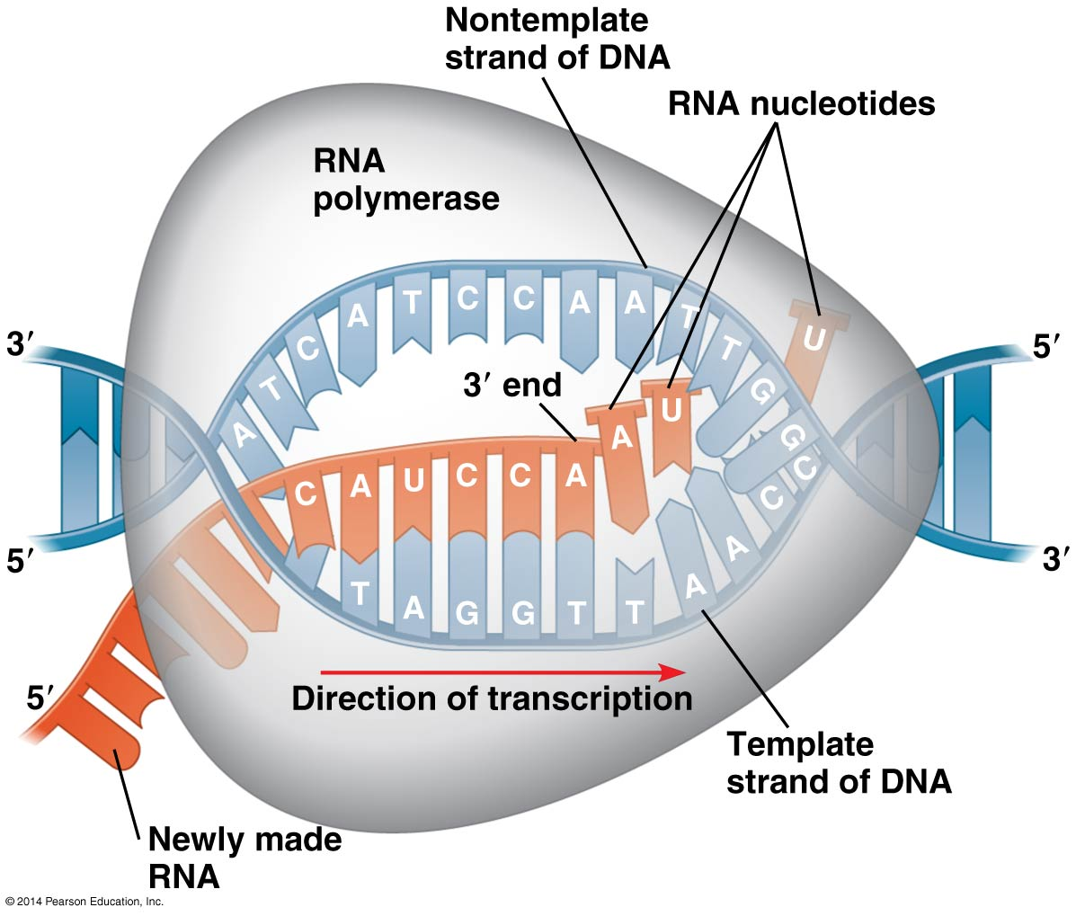
Elongatie
Figuur 17.10

Slide 16
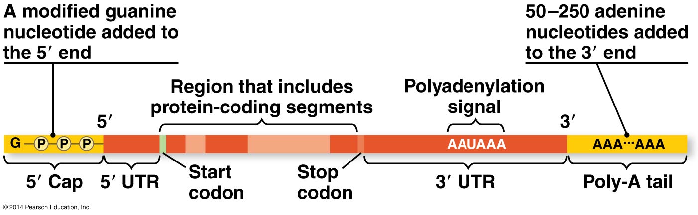
RNA processing
5’ Cap en poly-A staart
Figuur 17.11

Slide 17
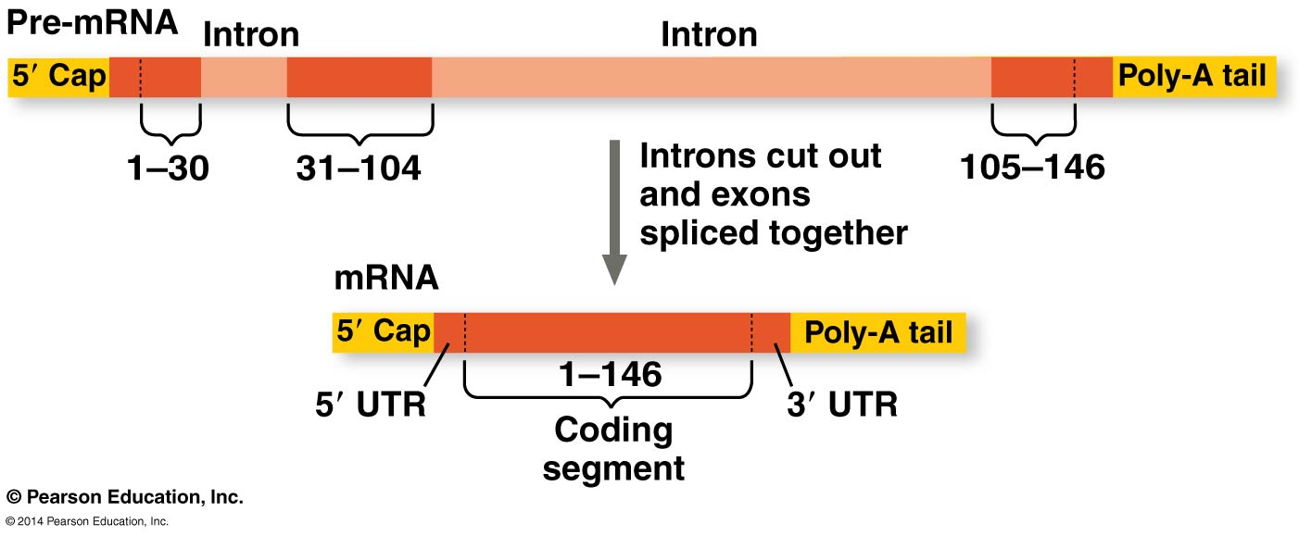
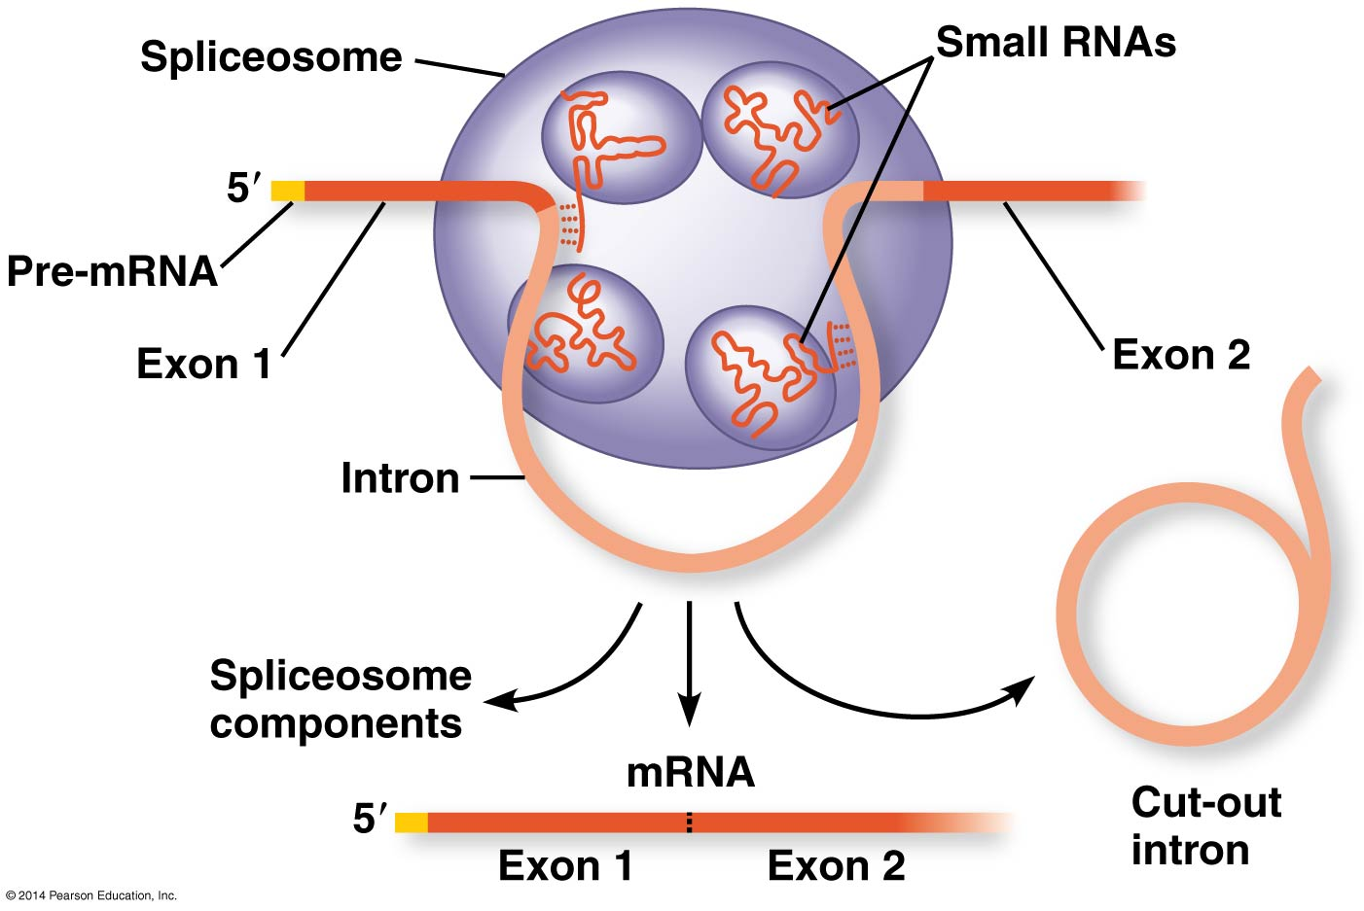
RNA processing
RNA splicing – de spliceosoom
Figuur 17.12
https://www.youtube.com/watch?v=FVuAwBGw_pQ
Figuur 17.13

Slide 18
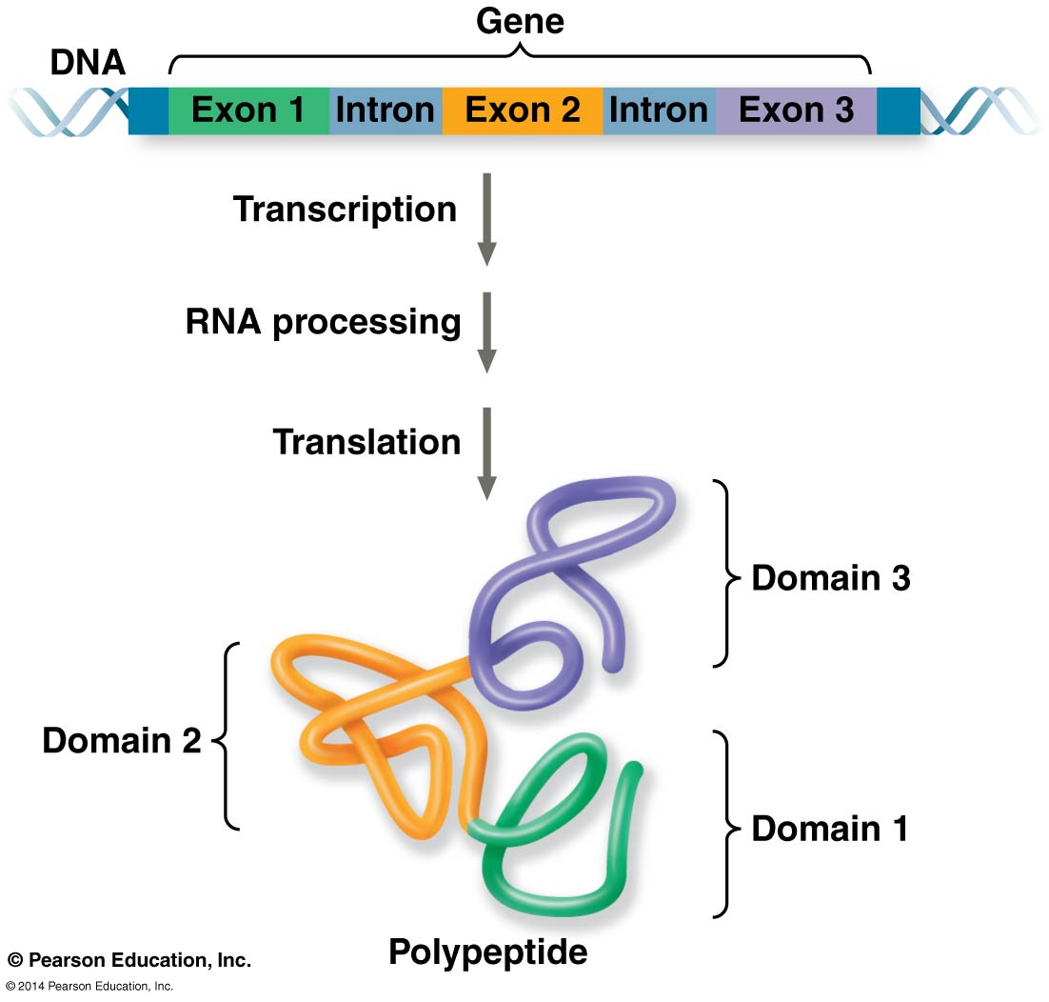
Verband exonen en eiwitdomeinen
Figuur 17.14

Slide 19
Opdracht uit het boek
Lees de opgave “Interpreting a sequence logo” op blz. 401
Beantwoord vraag 1 t/m 5

Slide 20
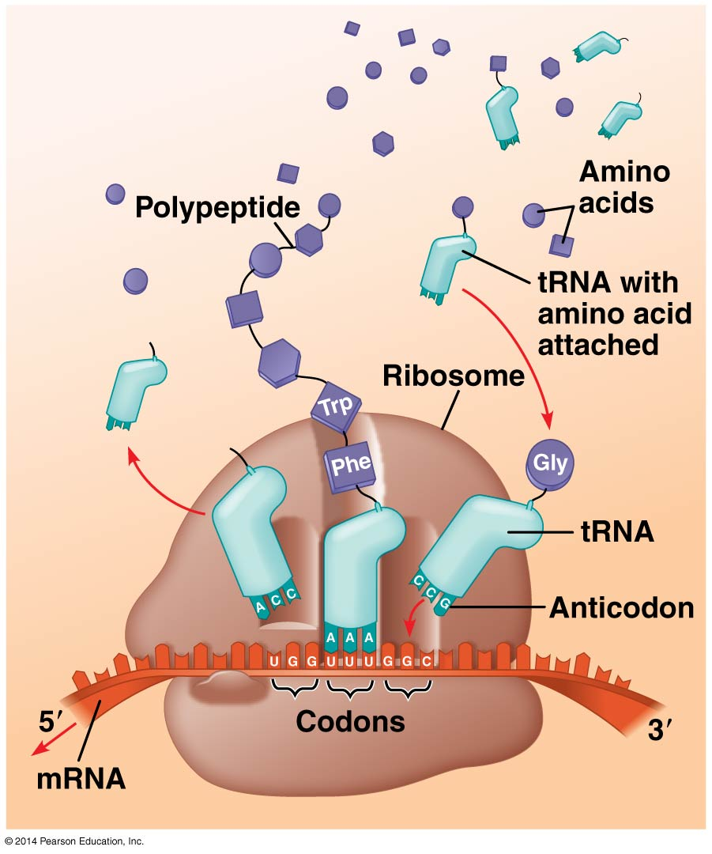
Translatie: de basis
Figuur 17.15

Slide 21
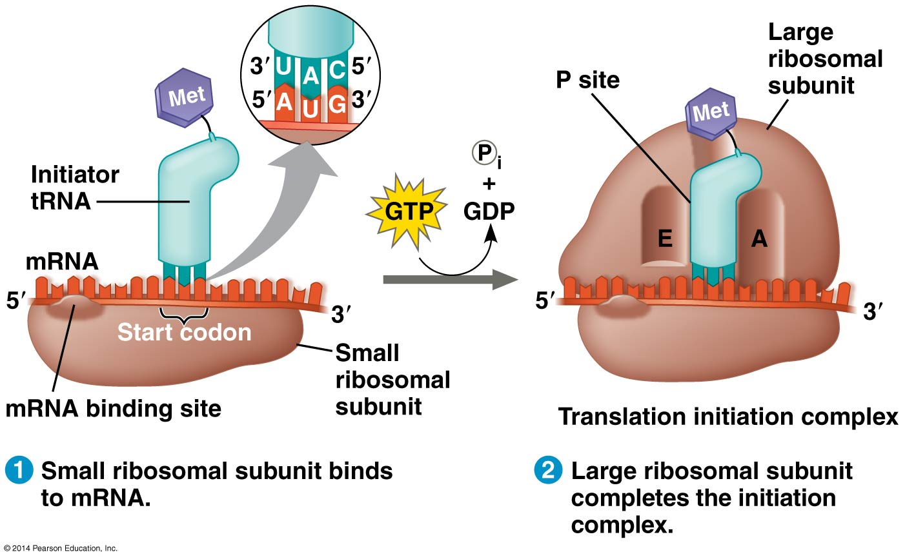
Translatie: initiatie
Figuur 17.19

Slide 22
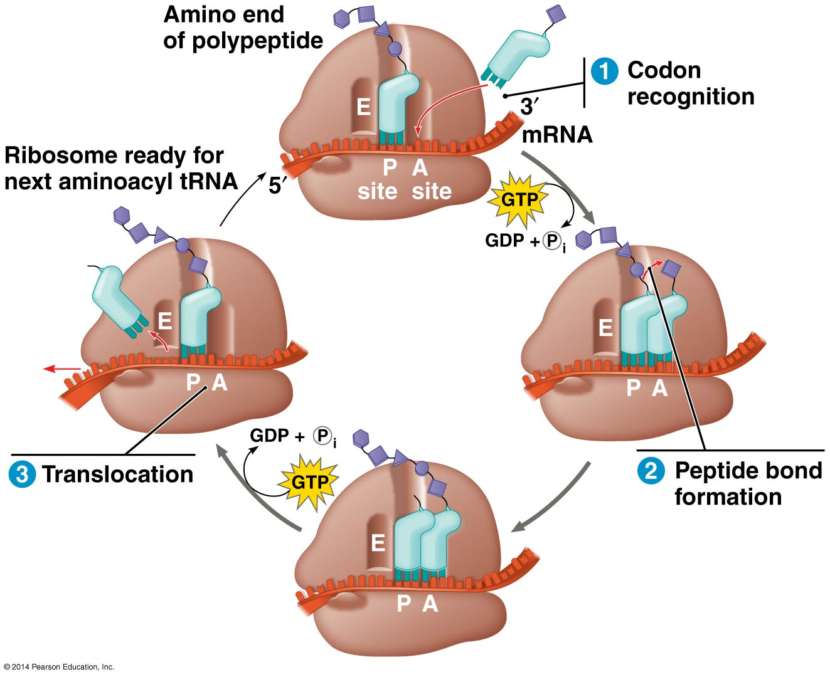
Translatie: elongatie
Figuur 17.20

Slide 23
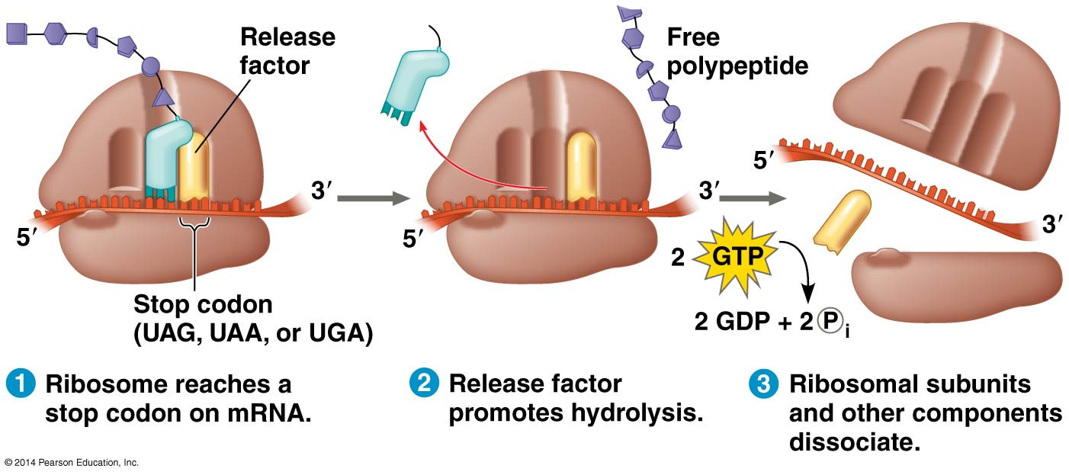
Translatie: terminatie
Figuur 17.21

Slide 24
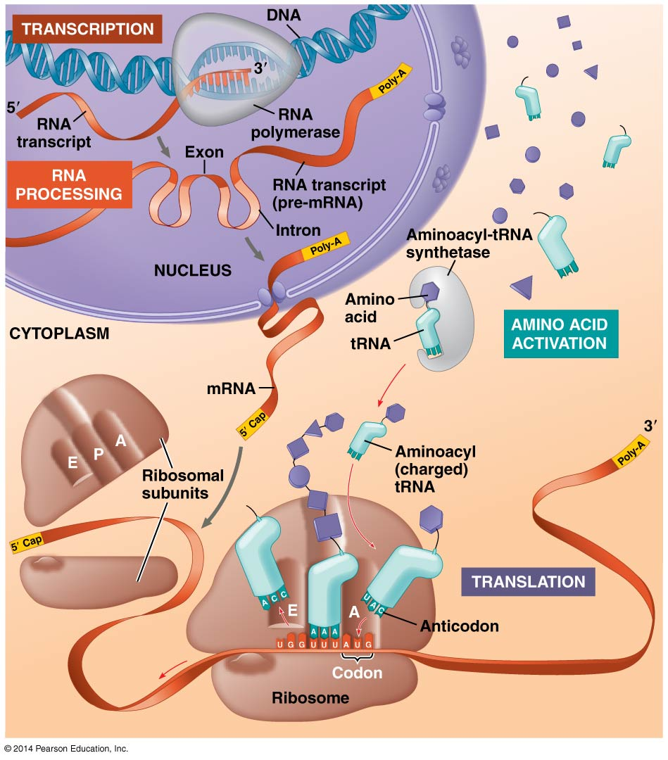
Transcriptie en translatie
Figuur 17.25

Slide 25
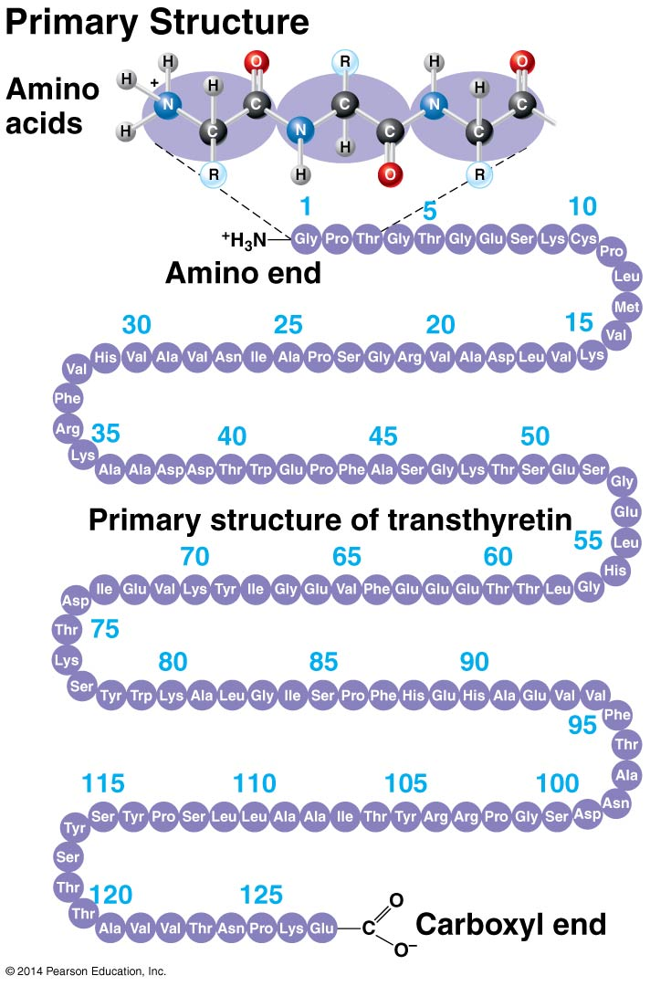
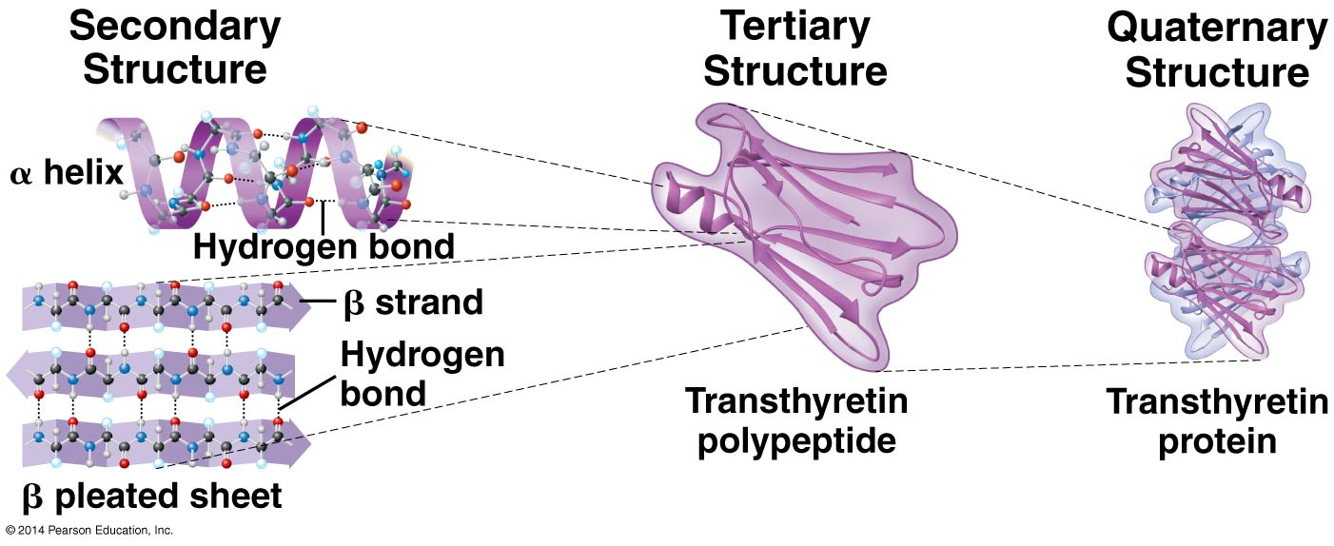
Verschillende eiwitstructuren
Figuur 5.18

Slide 26
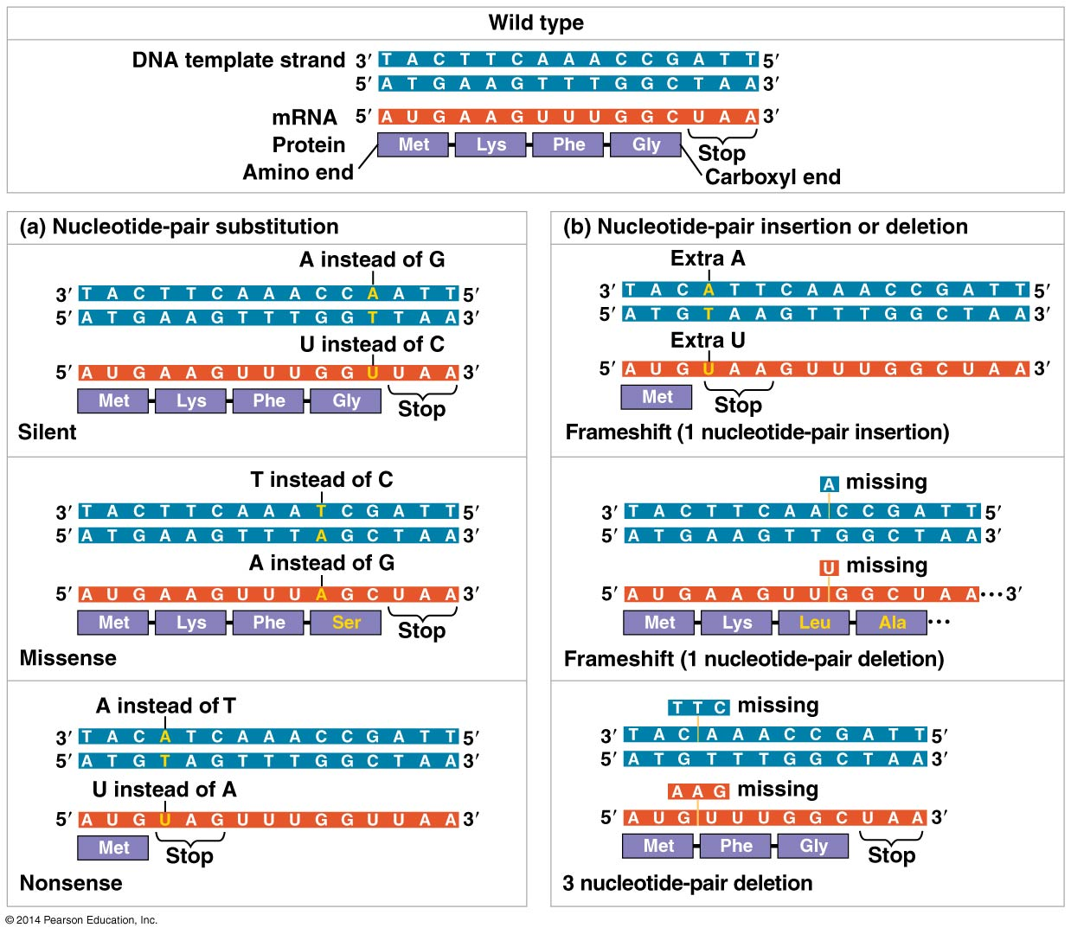
Mutaties
Figuur 17.27

Slide 27
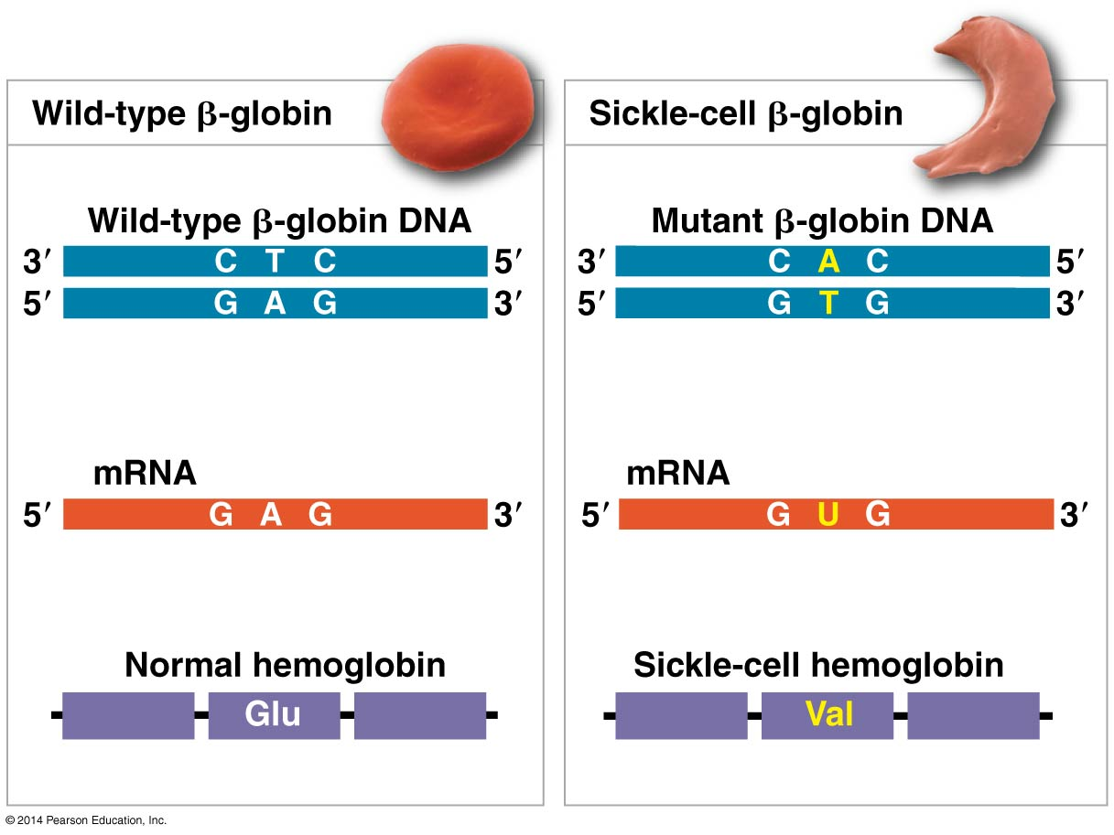
Punt mutatie veroorzaakt sikkelcel anemie
Figuur 17.26

Slide 28
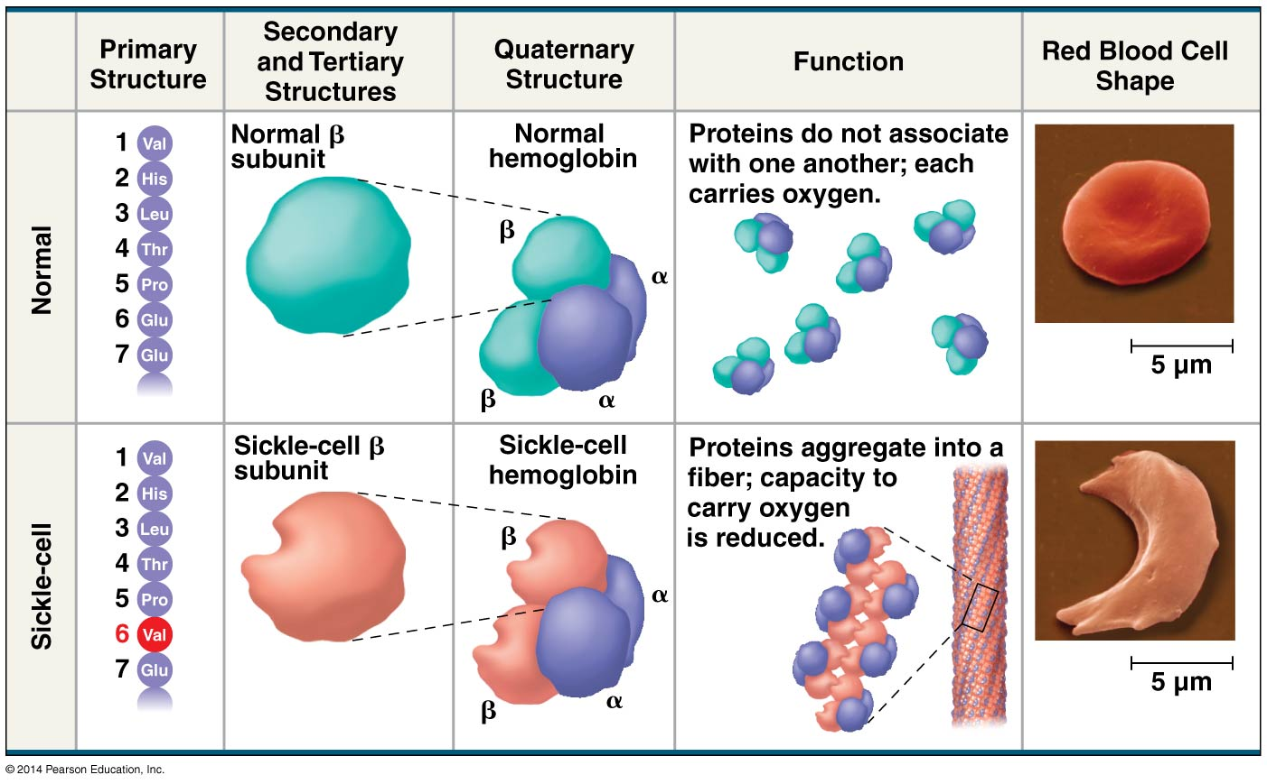
Sikkelcel anemie
Figuur 5.19
Zie ook figuur 23.18

Slide 29
Multiple choice vraag:
Translatie is:
A. Een complex van rRNA en eiwitmoleculen dat dient als plaats voor eiwitsynthese in het cytoplasma
B. De synthese van RNA met gebruik van een DNA-sjabloon
C. De synthese van een polypeptide met gebruikmaking van genetische informatie die in een mRNA-molecuul gecodeerd ligt
D. Een reeks van 3 nucleotiden in het DNA of mRNA dat een bepaald aminozuur of eindsignaal specificeert
E. Verandering van primaire RNA transcripts, inclusief splicing, exons samenvoegen en veranderen van 5’en 3’uiteinden

Slide 30
Opdrachten bij H16 en H17
1. Lees de opgave “Working with data in a table” op blz. 368
Werk de punten 1 t/m 3 uit
2. Lees de opgave “Are insulin mutations the cause of three infants’ neonatal diabetes?” op blz. 409
Werk de punten 1 t/m 3 uit
Extra bij punt 2: geef voor de gehele cDNA sequenties de aminozuren (ipv alleen de mutaties)

Slide 31
Leerdoelen hoofdstuk 16 en 17
Aan het eind van de les kun je:
de DNA structuur beschrijven
de processen replicatie, transcriptie en translatie omschrijven
verschillende vormen van RNA verwerking geven en toelichten
de gevolgen van substituties, deleties en inserties op mRNA en eiwitniveau kunnen uitleggen

